Slide 1
E1 E-služba na tvorbu študijných materiálov
Kód ITMS projektu:
26220220123
Jaroslav Porubän
Michaela Bačíková
Dominik Lakatoš

Slide 2
E1 E-služba na tvorbu študijných materiálov
Tvorba študijných materiálov v štruktúrovanom formáte
Definuje hlavné zložky, študijného materiálu
Ciele
Postup v krokoch
Úlohy
Zdroje
Nasadená a má aktívnych tvorcov materiálov
Notes:
Definuje hlavne zlozky a nuti tvorcu materialov zamysliet sa nad tym, ako by mal material vyzerat

Slide 3
Prínosy pre učiteľa
Núti tvorcu materiálov zamyslieť sa nad
Cieľmi
Krokmi pre splnenie cieľov
Úlohami
Zdrojmi
Automatické generovanie materiálov a kolekcií
Zoznam všetkých cieľov
Zbierka úloh
Zbierka vzorcov
Notes:
Musí sa zamyslieť a niečo požaduje, teda výsledkom sú DOBRÉ materiály! – teda ak tvorca dodrzi pozadovane

Slide 4
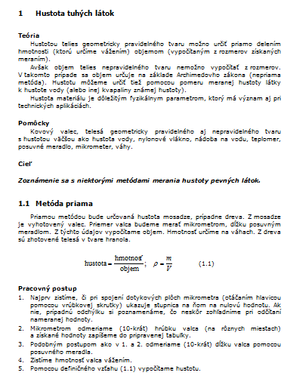
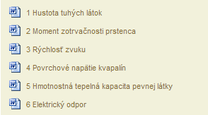
Prínosy pre učiteľa
Učiteľská verzia materiálov
Zaheslovaná
Šetrí čas
Automatické publikovanie na webe
Klasický text nestačí:
Notes:
- Ucitelska verzia – setri cas pri komunikacii medzi veducim predmetu a napr. novymi diplomantmi, vsetky dolezite udaje je mozne pisat do lecturer bloku (a nielen to, ale aj tipy a triky ucitelov medzi sebou).
- Klasicky text vs. Moderny web?

Slide 5
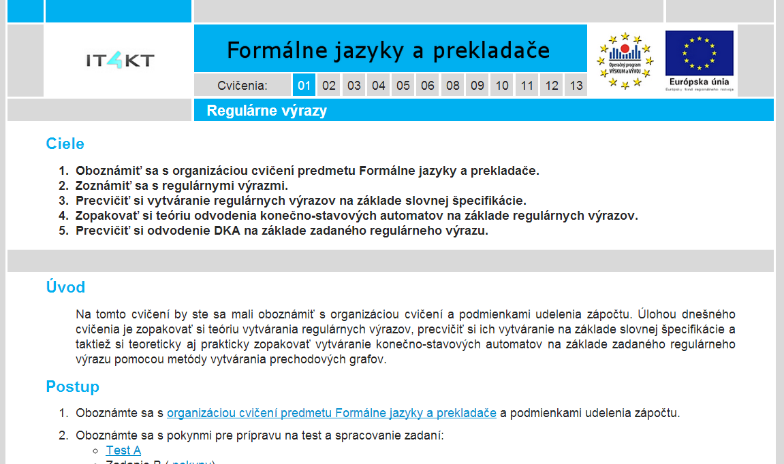
Prínosy pre učiteľa
Učiteľská verzia materiálov
Zaheslovaná
Šetrí čas
Automatické publikovanie na webe
Interaktívny výstup:
Notes:
- Ucitelska verzia – setri cas pri komunikacii medzi veducim predmetu a napr. novymi diplomantmi, vsetky dolezite udaje je mozne pisat do lecturer bloku (a nielen to, ale aj tipy a triky ucitelov medzi sebou).
- Klasicky text vs. Moderny web?

Slide 6
Prínosy pre študenta
Jasne daný priebeh cvičenia
Jasné ciele predmetu/cvičenia
Zrozumiteľnosť materiálov
Súvislosť medzi cieľmi a krokmi
Ľahšia komunikácia (diskusie)
Možnosť realizácie pre šikovných študentov
Všetko na jednom mieste
Notes:
Všetko na jednom mieste – dostupné aj zdroje

Slide 7
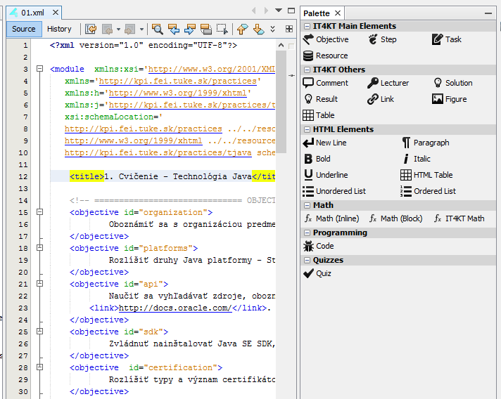
Prídavný modul pre tvorbu materiálov
Urýchli prácu pri vytváraní materiálov
Aj pre laikov v XML/HTML
Vkladanie elementov potiahnutím myšou (drag&drop)
Podpora základných elementov IT4KT aj HTML

